Slide 1
Fourier Transform and Discrete Cosine Transform
Orthogonality and Fourier Series
Fourier Transform
Discrete Fourier Transform
Appendix (DCT, 2D- DFT and DCT)

Slide 2
Orthogonality (正交性)
W₁
W₂
W
F
W₅
W
W₃
G
θ
W₄
x= v₀ cos(θ) t – W/m t²
y= v₀ sin(θ) t – g t²

Slide 3
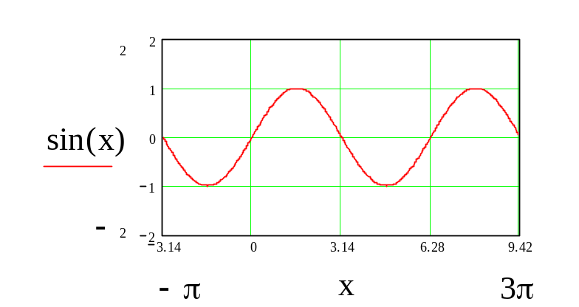
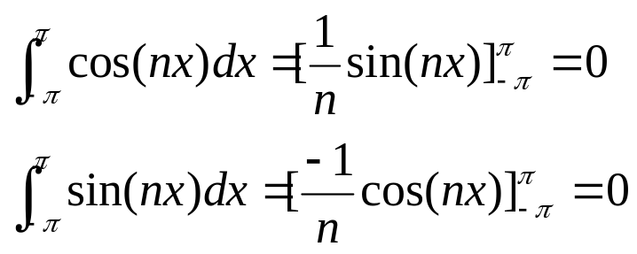
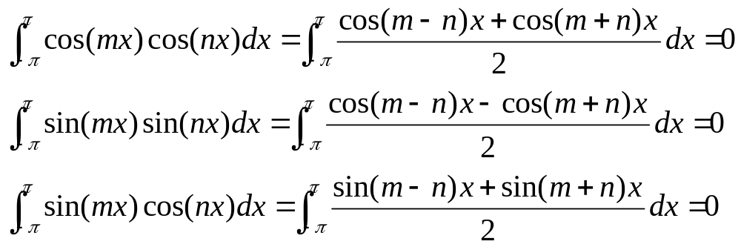

Orthogonality of Trigonometric Funcs.
三角函數的正交性

Slide 4
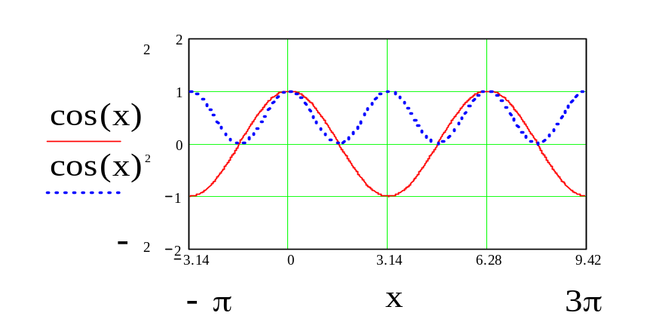
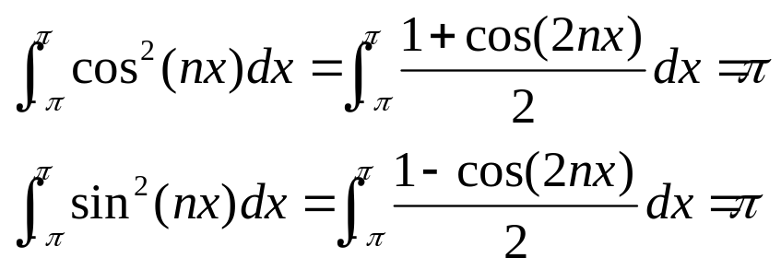
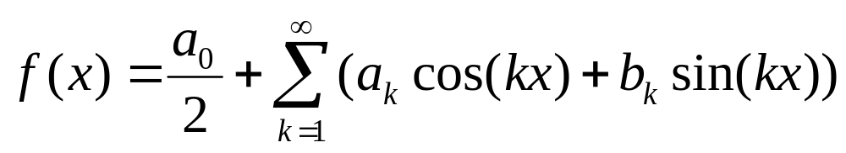
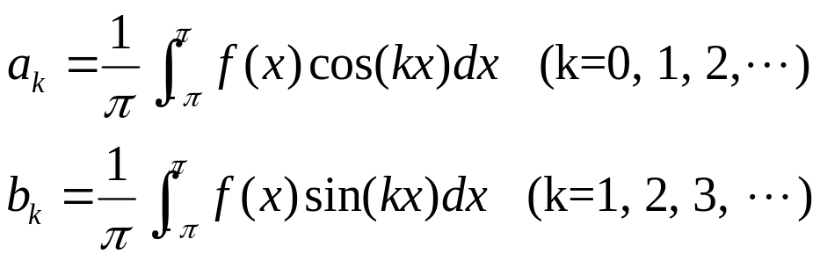
Euler-Fourier Formula
[Proof]
兩邊同時乘 cos(kx)
再逐項積分[-π,π]
計算: 依頻訊號強度

Slide 5
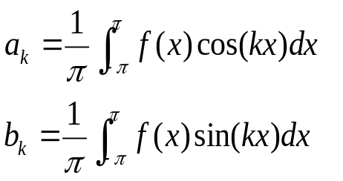
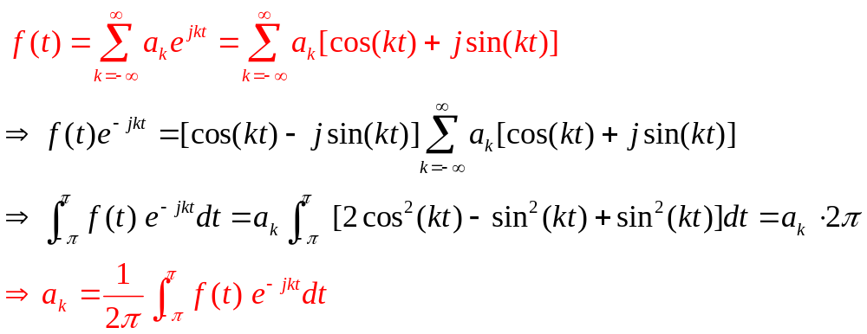

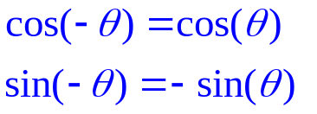
Fourier Series (複數型式的數列)
展開加項k, 去掉相乘之時域積分值為0 的項目

Slide 6
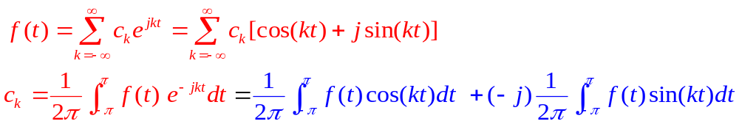
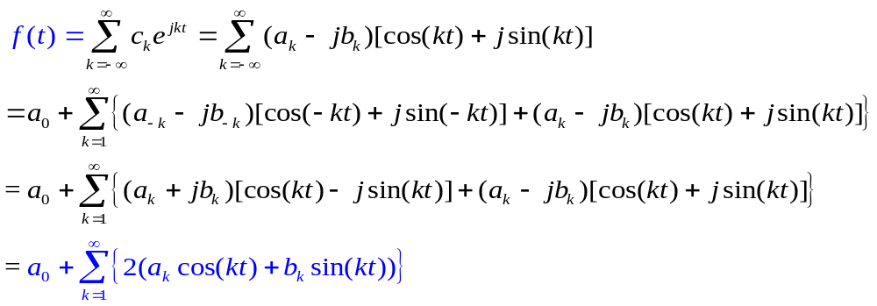
a_{k}
b_{k} (不含負號與虛數 j)
結論：兩組轉換式相同

Slide 7
Fourier Transform and Discrete Cosine Transform
Orthogonality and Fourier Series
Fourier Transform
Discrete Fourier Transform
Appendix (DCT, 2D- DFT and DCT)

Slide 8
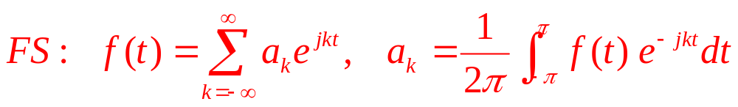
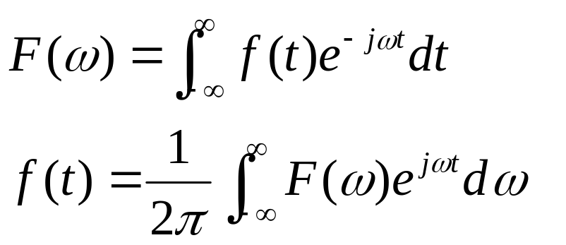
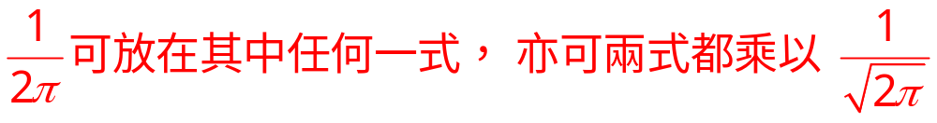
Fourier Transform (Hz)
把係數抽出來，不必
執著於等式的展開，
可以正/逆轉換即可。

Slide 9

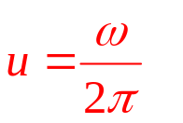
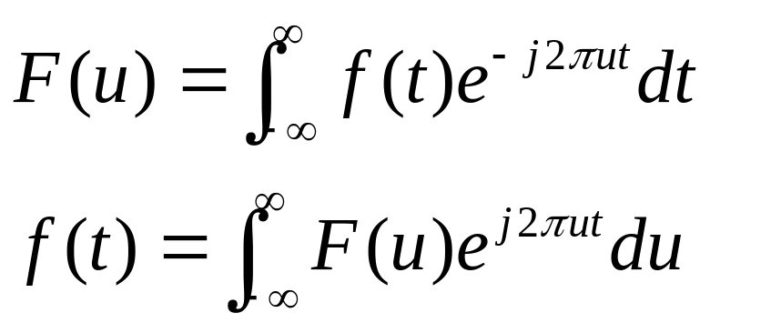
Fourier Transform (Rad)
w: 每秒振動幾次？
u: 每秒相角轉幾弧度？

Slide 10
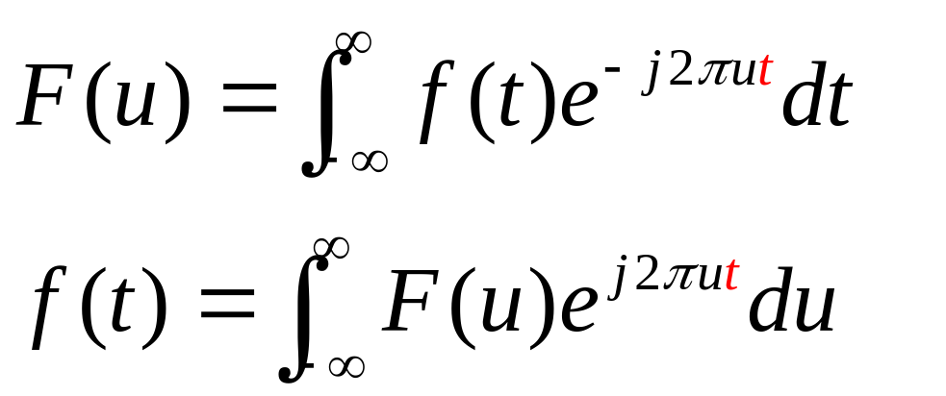
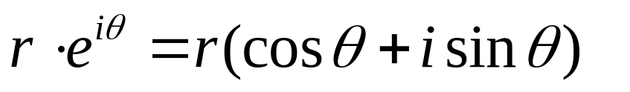
Fourier Transform
F(u₀): 用f(t)訊號來合u₀基頻波
e^{-j2πut} (t為駐點)得F(u₀)
f(t₀): 用F(u)乘以t₀位置各基頻
之值，加總還原出f(t₀)
Notice: 為了數式簡單
放棄 “Formula”
改用 “Transform”
把係數抽出來，不必
執著於等式的展開，
可以正/逆轉換即可。

Slide 11
Basic Properties
Time Domain |  | Frequency Domain
f(t) |  | F(u)
g(t) + h(t) |  | G(u) + H(u)
g(t) × h(t) |  | G(u) × H(u)
g(t) × h(t) |  | G(u) × H(u)
δ (t – T ) |  | δ (u - 1/T)
可見”帶通濾波”在”時域(time domain)”有多難處理
Demo

Slide 12
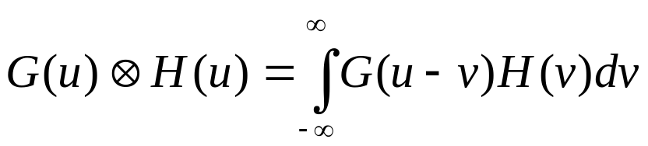
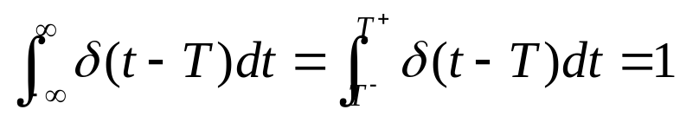
Basic Properties (Cont.)
Time Domain |  | Frequency Domain
g(t) × h(t) |  | G(u) × H(u)
δ (t – T ) |  | δ (u - 1/T)
Convolution
中譯: 疊代 or 旋積
Impulse Function
中譯：沖激函數

Slide 13
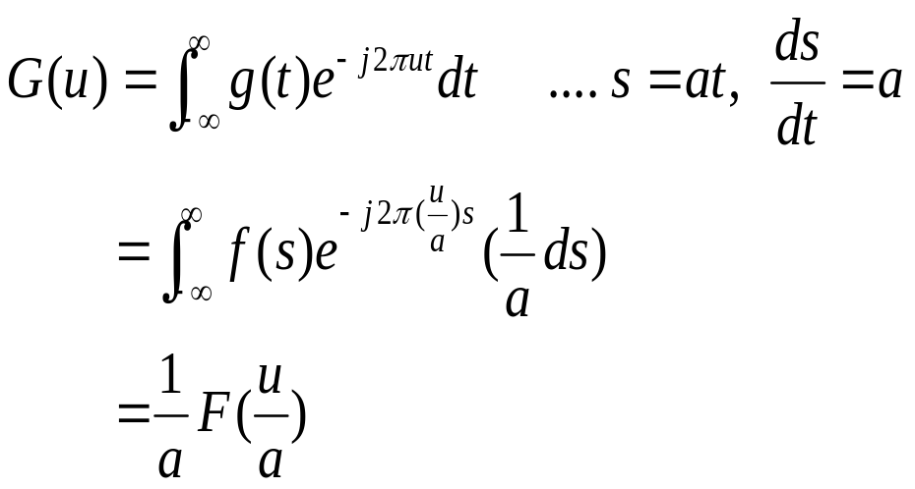
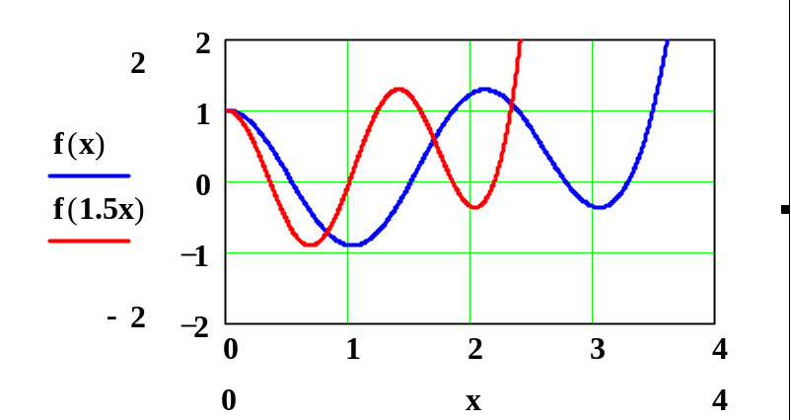
Scale Change (時間軸改變)
Time Domain |  | Frequency Domain
f(t) |  | F(u)
g(t)=f(at) |  | G(u)=1/|a| F(u/a)

Slide 14
Scale Change (cont.)
Time Domain |  | Frequency Domain
f(t) |  | F(u)
g(t)=f(at) |  | G(u)=1/|a| F(u/a)
F(u)
G(u)
u
1. 訊號變快 → 頻譜變寬(往高頻擴展)
2. 能量守衡

Slide 15
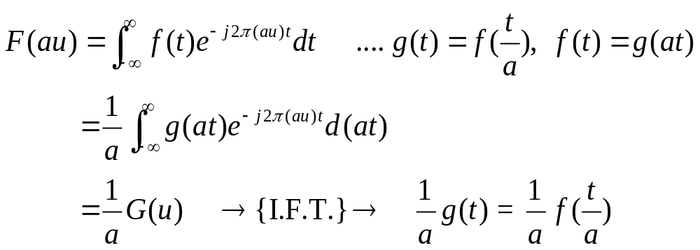
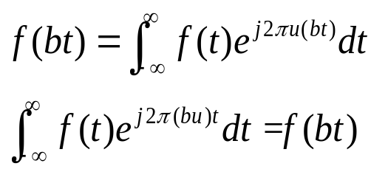
Scale Change (cont.)
在取 FT 時倍頻
在逆轉換時，直接用 b=1/a 倍頻
乘原先的基底頻率，讓每個原先的
F(u) 來依附，可以得到一樣的效果。
i.e. f(bt)=f(t/a)

Slide 16
Fourier Transform and Discrete Cosine Transform
Orthogonality and Fourier Series
Fourier Transform
Discrete Fourier Transform
Appendix (DCT, 2D- DFT and DCT)

Slide 17
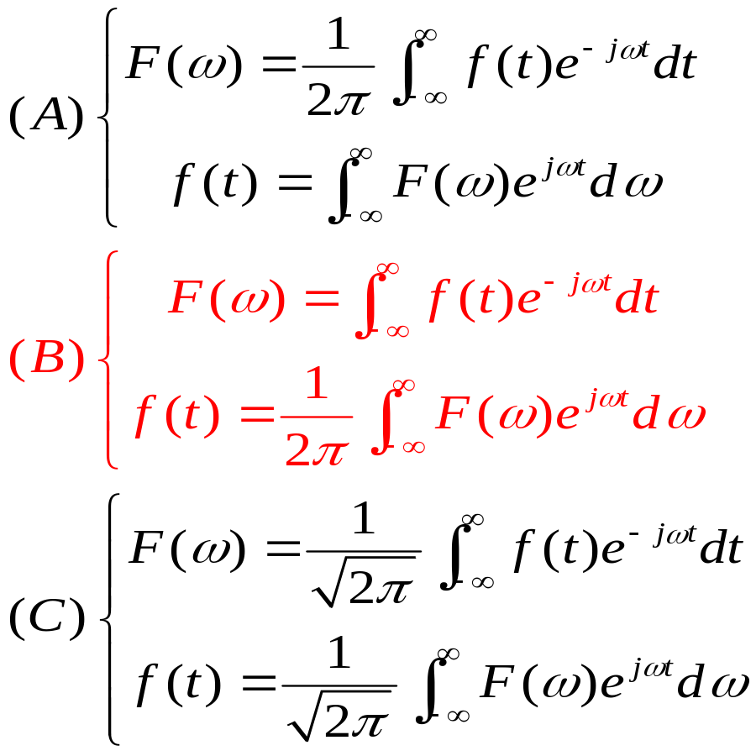
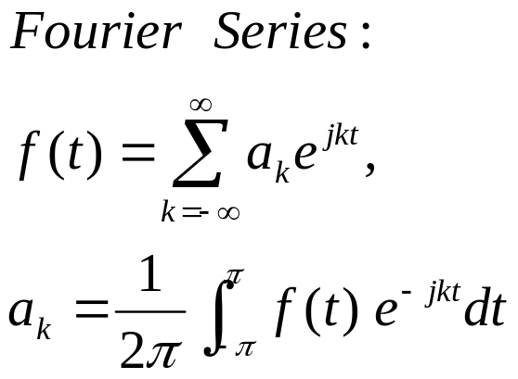
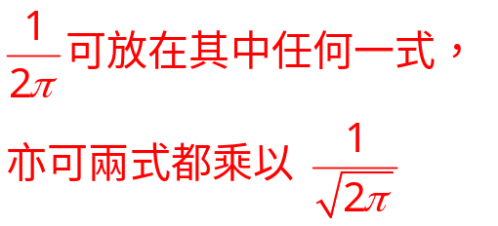
Fourier Transform (Hz)
常見

Slide 18
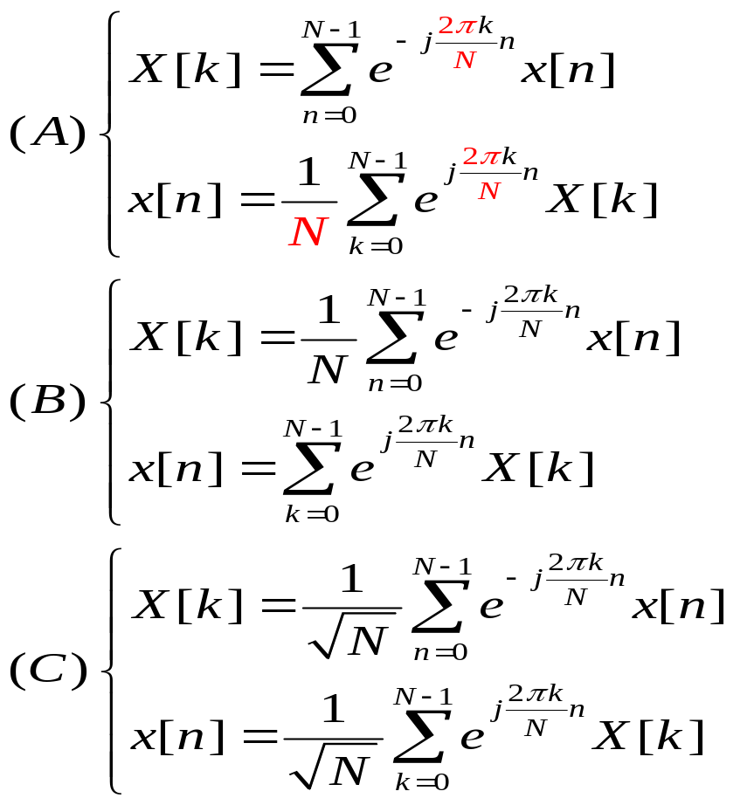
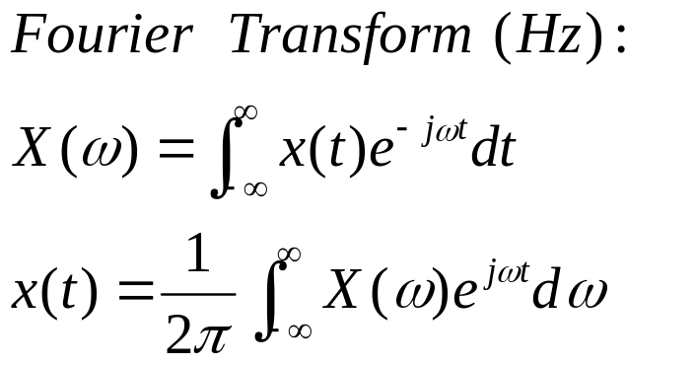
Discrete Fourier Transform (DFT)

Slide 19
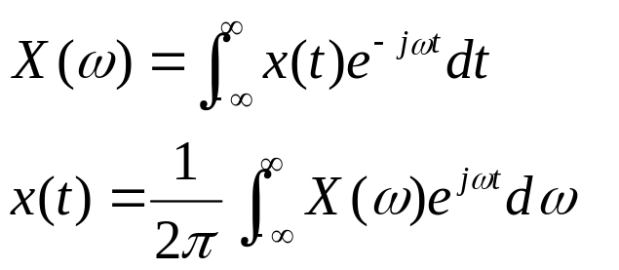
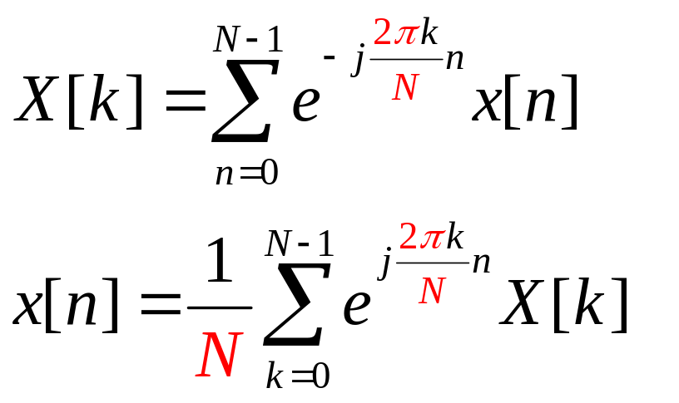
DFT Description
讓一個完整週期貼合
數列的完整長度,
w, t 都縮到自己的長度內
N 的意義是長度也是 2 

Slide 20
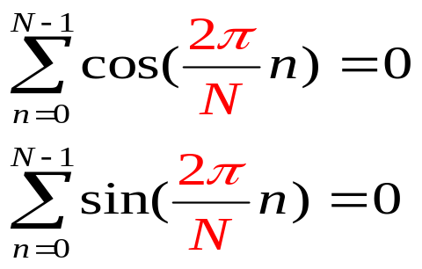
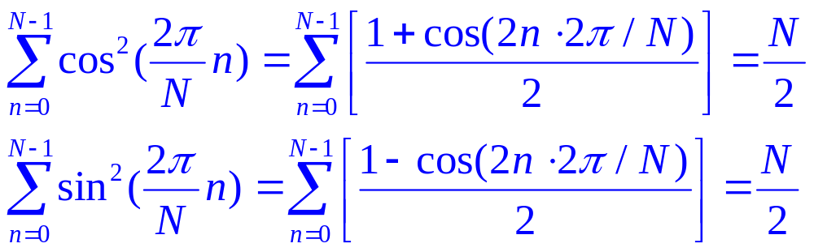
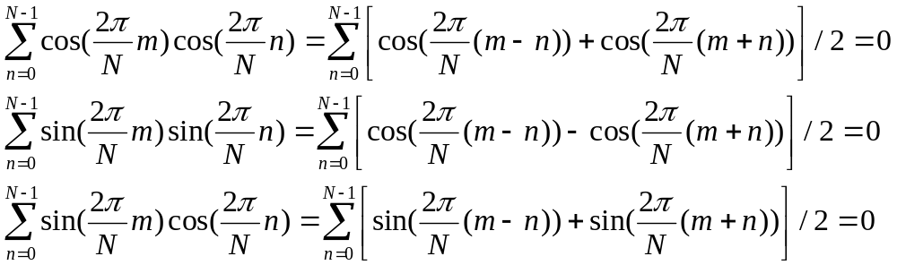
DFT Proof (Orthogonality)
三角函數的正交性

Slide 21
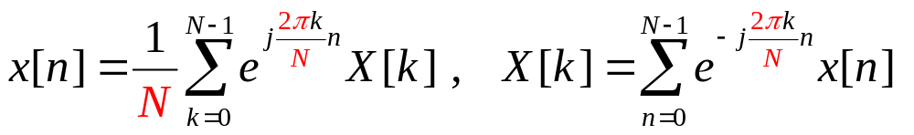
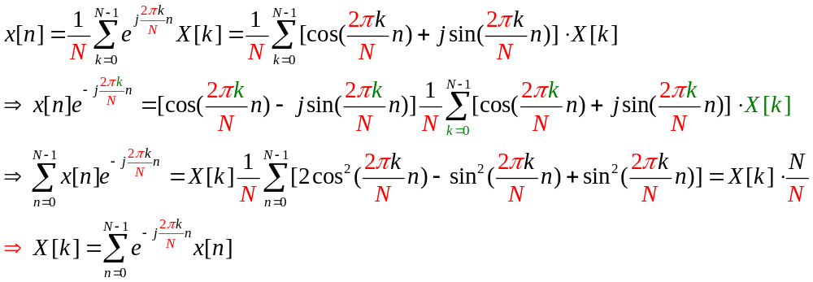
[Proof]
展開加項k, 去掉相乘之時域壘加值為0 的項目

Slide 22
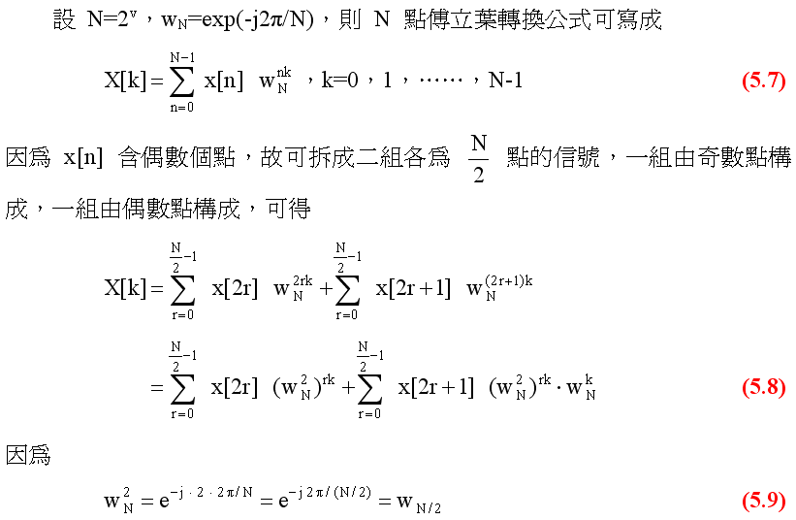
Fast Fourier Transform (FFT)
另有快速傅立葉轉換演算法

Slide 23
APPENDIX
Discrete Cosine Transform (DCT)
DCT v.s. DFT
2D – DFT an DCT

Slide 24
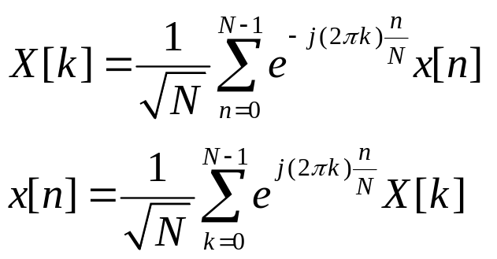
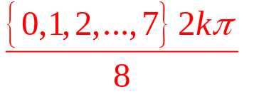
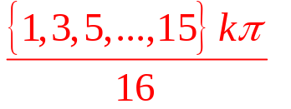
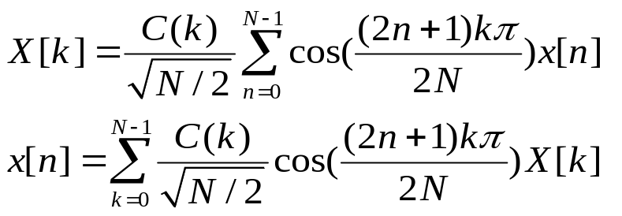
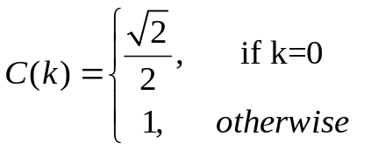
Discrete Cosine Transform (DCT)
DFT:
依頻訊號強度
DCT:

Slide 25
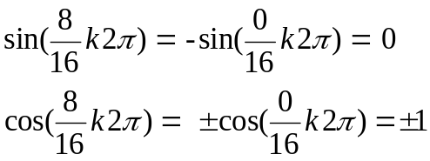


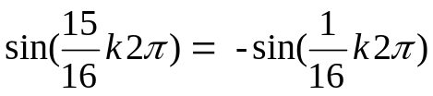
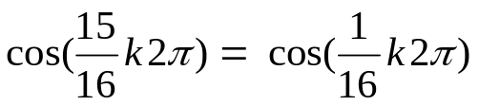
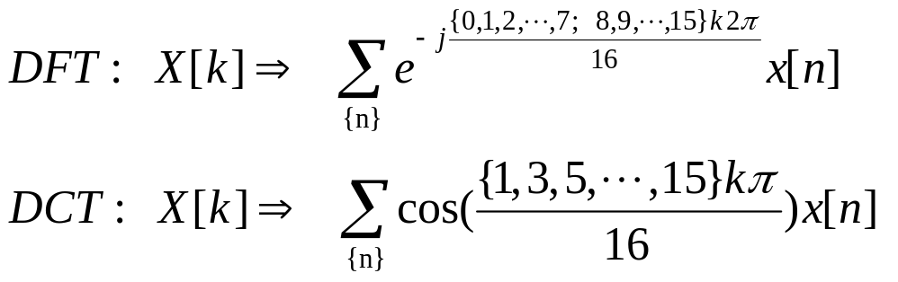
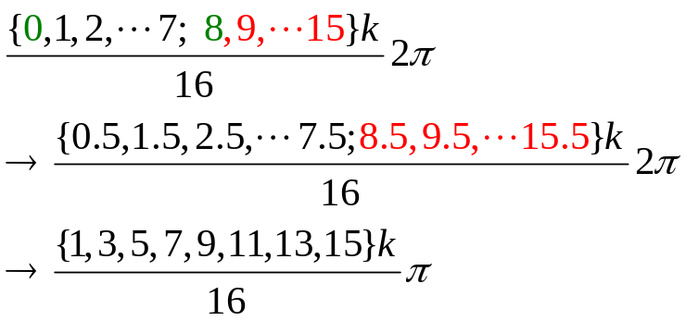
DCT 可以擴增雙倍精度
但要平移半格，造成相銷配對
{0, 1,2,3,4,5,6,7; 8, 9,10,11,12,13,14,15}
0與8 無法
處理，於是要平移半格
虛部抵銷，
實部只須
留下一半，
而其值為
原來兩倍；
DCT →
正逆轉換皆
差半格配對

Slide 26
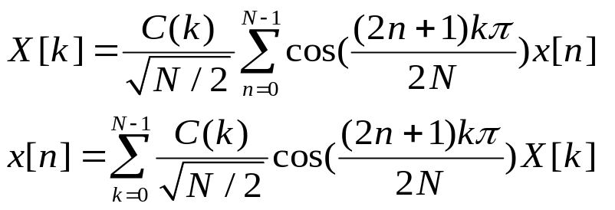
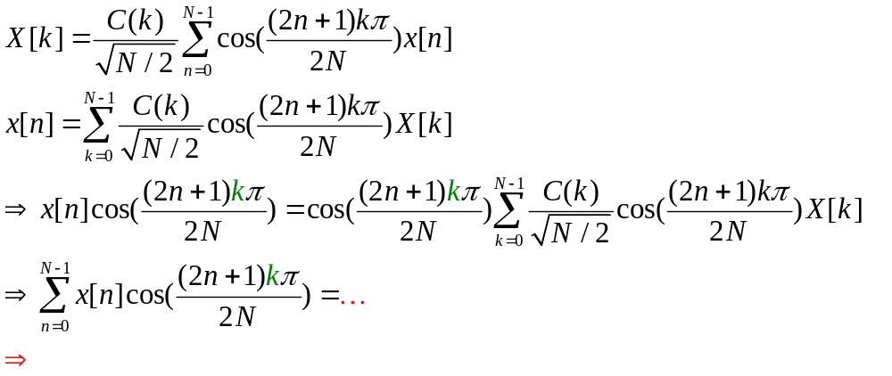
DCT Proof (略)
正式證明如 p.22 DFT 展開
並且會引入c(k)進行如上頁
所述之修正

Slide 27

Example of DCT
DCT:
因為“半格的抽樣位移”，取C(0)=0.707，可使正逆轉換中的參與度為 ½，符合正交矩陣的定義。
(N=8)

Slide 28

Examination (Ramp Func.)

Slide 29

DCT and DFT for a ramp func.
下面的表格與繪圖顯示在一個坡形函數(ramp function)上的DCT與DFT的比較（如果只有使用前三項)：

Slide 30

Reconstructing a ramp func.

Slide 31

Text Contents
i for time-domain index
u for each frequency component

Slide 32


把 Σ_{u} 打開 (N=8)，針對各 u 成份
逐點看f(i)之值，附帶串成波形
反轉換組合時，由 F(u) 調整權值
i for time-domain index
u for each frequency component
1. DC & AC; 2. Basis Functions
cos((π/16) 1)
cos((π/16)15)
i
cos((2π/16) 1)
cos((2π/16)15)

Slide 33

Basis Functions (cont.)

Slide 34

Reconstructing AC Spectrums
+

Slide 35

||

Slide 36


Slide 37


Slide 38




2D - DFT

Slide 39

2D - DCT

Slide 40


Slide 41

Basis Functions (2D-DCT)
把 Σ_{u,v} 打開 (M=N=8)，針對各 u, v 成份
逐點看f(i,j)之值，附帶串成二維波形
反轉換組合時，由 F(u,v) 調整權值

Slide 42


Slide 43


2D Separable Basis
M=N=8

Slide 44







拿 f(i,j) 這張影像，去貼
F(3,2) u=3 v=2 之頻率
F(3,2)
G( i ,2) →
G(0,2)
G(1,2)
…
G(7,2)
i=1
v=2

